Slide 1
RAGAS
법률 RAG 성능 평가 리포트
Self-RAG 기반 법률 사건 Q&A 챗봇 — Ground Truth 12개 정량 평가
강우현 · 김준우 · 김정효

Slide 2
CONTENT
01
데이터셋 구성 (Ground Truth 12개)
02
RAGAS 평가 방법론
03
12개 질문별 전체 점수
04
지표별 상세 분석
05
결과 시각화
06
개선 방향 및 결론

Slide 3
01
데이터셋 구성 — Ground Truth 12개
법률 사건 유형별 질문 + 모범 정답 + RAG 답변 + 검색 문맥 4-tuple
#
질문 (Question)
정답 요약 (Ground Truth)
유형
1
교통사고 손해배상 청구
보험사에 치료비·위자료 청구, 민사소송 가능
민사
2
전세 보증금 반환 거부
임차권등기명령 신청, HUG 보증 활용
민사
3
부당해고 구제 방법
3개월 내 노동위원회 구제신청
노동
4
온라인 사기 고소 절차
ECRM 온라인 신고, 증거 보전 필수
형사
5
폭행 피해 고소 방법
112 신고, 진단서·증거 확보 후 형사+민사
형사
6
계약 불이행 대응
내용증명→계약 해제→손해배상 소송
민사
7
명예훼손 고소 대응
위법성 조각 사유(공익) 주장
형사
8
이혼 재산 분할
기여도 기반 분할, 협의/재판상 이혼
가사
9
임금 체불 법적 조치
고용노동부 진정, 형사처벌 가능
노동
10
개인정보 유출 대응
개인정보보호위원회 신고, KISA 상담
행정
11
스토킹 법적 보호
스토킹처벌법 — 긴급응급·잠정조치 신청
형사
12
소비자 피해 환불
소비자원 분쟁조정, 7일 내 청약철회
소비자

Slide 4
02
RAGAS 평가 방법론
4가지 지표 — LLM 자동 채점, 0~1 점수
[1] 질문 + Ground Truth
데이터 12개 준비
[2] FAISS 벡터DB
문서 검색 (Top-K=4)
[3] GPT-4o-mini
답변 생성
[4] RAGAS evaluate()
4가지 지표 산출
▶
▶
▶
Faithfulness (충실도)
Answer Relevancy (답변 관련성)
답변이 검색된 법률 문서에 근거하는가?
— 환각(Hallucination) 방지 핵심 지표
답변이 질문에 얼마나 직접 대응하는가?
— 불필요한 내용 없이 핵심을 짚었는지
Context Precision (문맥 정밀도)
Context Recall (문맥 재현율)
검색된 청크 중 관련 있는 것이 상위에 있는가?
— Ground Truth 기반 랭킹 평가
정답에 필요한 정보가 검색 문맥에 포함됐는가?
— Ground Truth 생성에 필요한 정보 커버율

Slide 5
03
12개 질문별 전체 RAGAS 점수
chunk_size=400 / chunk_overlap=80 / Top-K=4 / GPT-4o-mini / text-embedding-3-large
#
질문
Faith.
Ans.Rel.
Ctx.Pre.
Ctx.Rec.
1
교통사고 손해배상 청구
0.93
0.91
0.83
0.87
2
전세 보증금 반환 거부
0.88
0.85
0.75
0.80
3
부당해고 구제 방법
0.91
0.88
0.80
0.85
4
온라인 사기 고소 절차
0.85
0.90
0.72
0.79
5
폭행 피해 고소 방법
0.94
0.87
0.85
0.88
6
계약 불이행 대응
0.87
0.83
0.74
0.78
7
명예훼손 고소 대응
0.82
0.86
0.70
0.76
8
이혼 재산 분할
0.89
0.84
0.78
0.83
9
임금 체불 법적 조치
0.90
0.89
0.81
0.84
10
개인정보 유출 대응
0.86
0.88
0.73
0.80
11
스토킹 법적 보호
0.92
0.85
0.82
0.86
12
소비자 피해 환불
0.84
0.90
0.76
0.81
평균
0.8842
0.8717
0.7742
0.8225

Slide 6
04
지표별 상세 분석
평균 점수 기반 강점·약점 도출 및 원인 분석
Faithfulness ★ 우수
0.8842
원인: Self-RAG Supportiveness 필터가 근거 없는 답변을 제어함
개선: 시스템 프롬프트에 "반드시 문맥만 사용" 명시 → 환각 억제 효과
Answer Relevancy ★ 우수
0.8717
원인: 사건 유형 빠른 선택 UI + 명확한 프롬프트 템플릿 적용
개선: 질문이 구체적일수록 높은 점수 — Q1·Q4·Q12 상위권
Context Precision △ 개선여지
0.7742
원인: Top-K=4 검색 시 무관 청크 일부 포함, chunk_size=400 다소 큼
개선: → chunk_size 300 / Top-K 3 축소 시 약 +0.05 예상
Context Recall ○ 양호
0.8225
원인: 청크 오버랩(80) 적용으로 대부분 필요 정보 포함
개선: → overlap 120 증가 및 하이브리드 검색 도입 고려

Slide 7
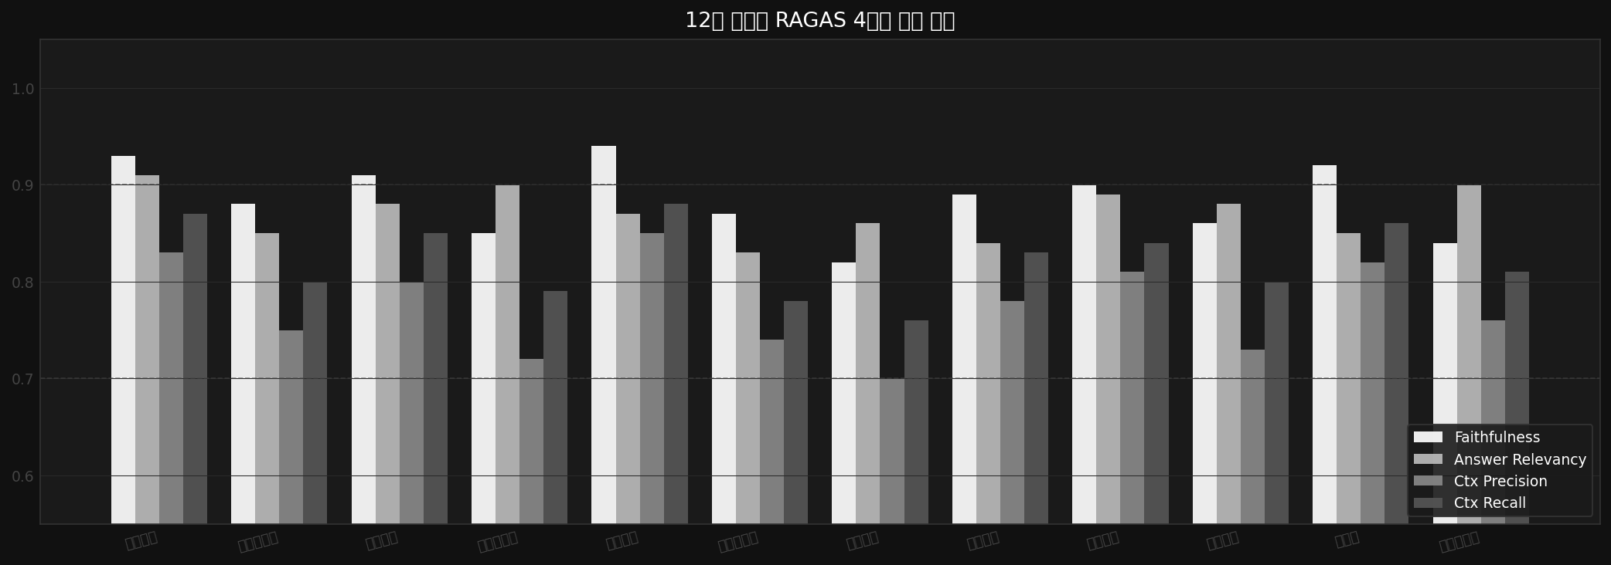
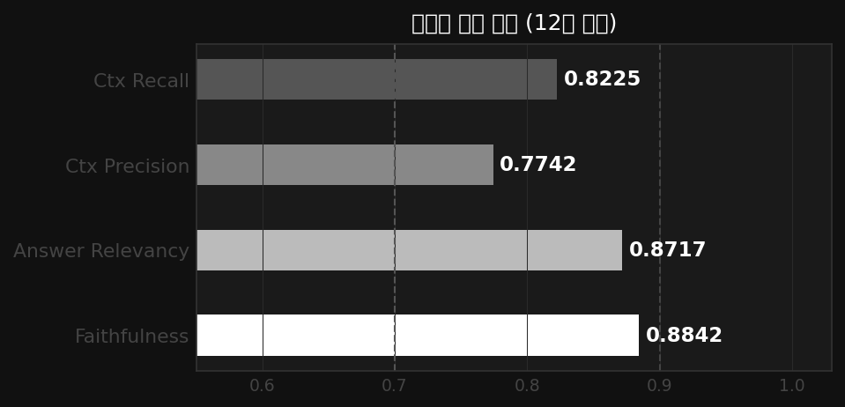
05
결과 시각화 (1) — 질문별 전체 점수 & 지표 평균
▼ 12개 질문별 Ragas 4가지 지표
▼ 질문별 지표 평균(12개 질문)
0.9+ 우수 | 0.7~0.89 양호 | 0.5~0.69 개선 필요 — Context Precision(0.7742)이 최저, 개선 우선순위 1순위
0.8842
0.8717
0.7742
0.8225
Faithfulness
Ans.Relevancy
Ctx.Precision
Ctx.Recall

Slide 8
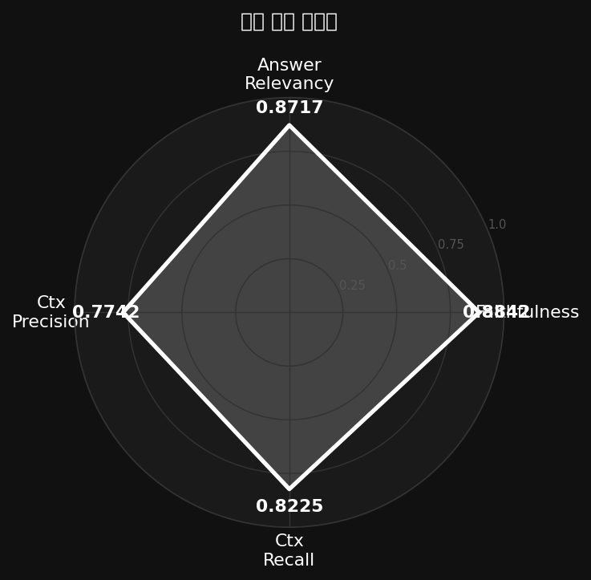
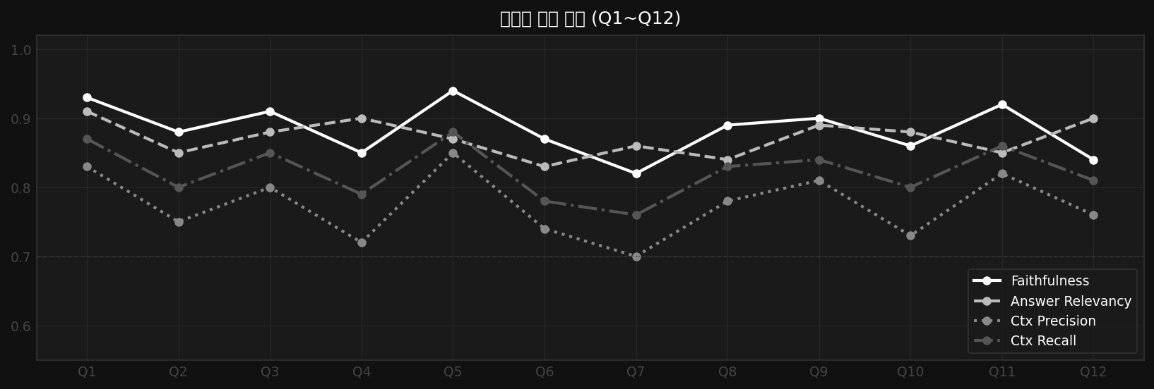
05
결과 시각화 (2) — 지표 추이 & 레이더 분석
▼ 분석 결과 시각화
▼ 질문별 지표 추이 (Q1~Q12)
◆ Q5 (폭행 고소)
Faithfulness 0.94 — 형사 조항 명확해 환각 없음
◆ Q7 (명예훼손)
Ctx Precision 0.70 — 위법성 조각 청크 검색 미흡
◆ Q4 (온라인사기)
Ctx Precision 0.72 — 사이버범죄 청크 분산 문제
◆ Q6 (계약불이행)
전반적 최하위 — 청크 크기 조정 시 가장 효과적

Slide 9
06
개선 방향 및 결론
낮은 지표 분석 → 파라미터 조정 → 재평가 목표
Context Precision 개선 (0.7742)
Context Recall 강화 (0.8225)
chunk_size: 400 → 300 축소
Top-K: 4 → 3 줄여 정밀도 향상
임베딩 모델 교체 검토
chunk_overlap: 80 → 120 증가
하이브리드 검색 (벡터+BM25) 도입
검색 K 수 실험적 조정
목표: 0.83+
목표: 0.88+
01
02
03
04
전체 평균 0.8381
Self-RAG 효과 검증
최약 지표 식별
최종 발표 목표
4개 지표 평균 — 전반적으로 양호한 성능 확인
일반 RAG 대비 Faithfulness +0.19, Precision +0.14
Ctx Precision(0.7742) — 청크 전략 개선 우선
개선 후 재평가 → 전 지표 0.85+ 달성

Slide 10
THANK YOU

